Slide 1

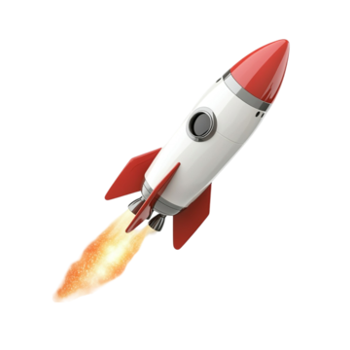
МАУДО ЦДО г. Балаково
Космическая викторина для детей 6 лет
«Что ты знаешь о космосе?»
Подготовили:
Коротун Л.О., Плотникова Н.В.,
Худошина Н.В.

Slide 2

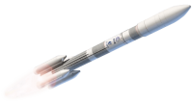
При нажатии на правильный ответ, прямоугольник меняет цвет на зеленый, появляется картинка и звук «хлопки в ладоши»
Переход на следующий слайд

Slide 3
12 апреля в 1961 году,
Юрий Гагарин на космическом корабле «Восток-1» стартовал с космодрома «Байконур» и впервые в мире совершил орбитальный облёт планеты Земля.
Полёт продлился 108 минут.

Slide 4
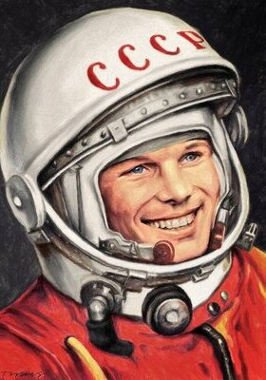

1. Кто первый в мире совершил полёт в космос?
1
Юрий Гагарин
Алексей Леонов
2
Нил Армстронг
3

Slide 5
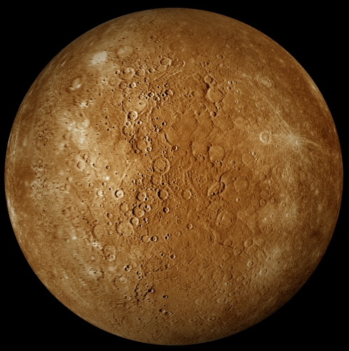
2. Первая планета от Солнца в Солнечной системе?
1
Юпитер
2
Меркурий
Уран
3

Slide 6
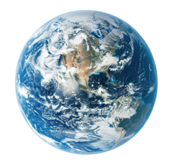
3. Как называется наша планета?
1
Земля
2
Юпитер
3
Уран

Slide 7
4. Какая самая маленькая планета Солнечной системы?
1
Марс
2
Нептун
Меркурий
3

Slide 8

5. Какая ближайшая к Земле звезда?
1
Сириус
2
Альдебаран
Солнце
3

Slide 9
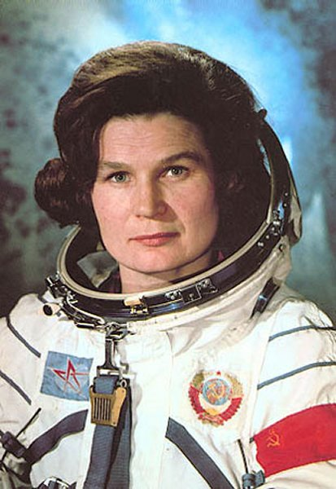
6. Как звали первую женщину-космонавта?
1
Юлия Петрова
2
Светлана Савицкая
3
Валентина Терешкова

Slide 10
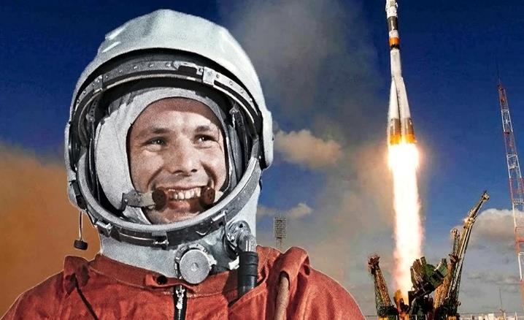
7. Сколько длился полет Юрия Гагарина?
1
Сутки
2
108 минут
3
36 часов

Slide 11
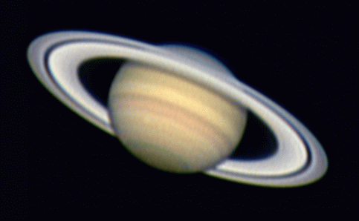
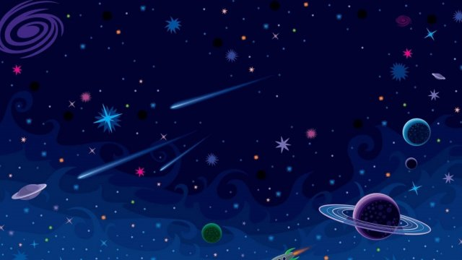
8. Какая планета имеет самые заметные кольца из камней и кусков льда?
1
Плутон
2
Сатурн
3
Уран

Slide 12
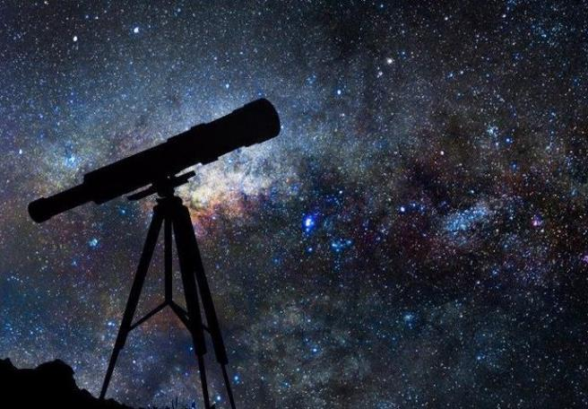
9. Наука, изучающая небесные тела и Вселенную
1
Биология
2
Астрономия
3
Анатомия

Slide 13
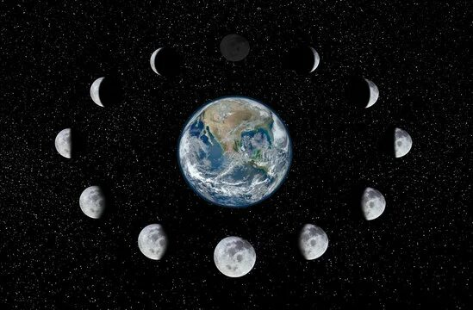
10. Назови естественный спутник Земли
1
Луна
Марс
2
Венера
3

Slide 14
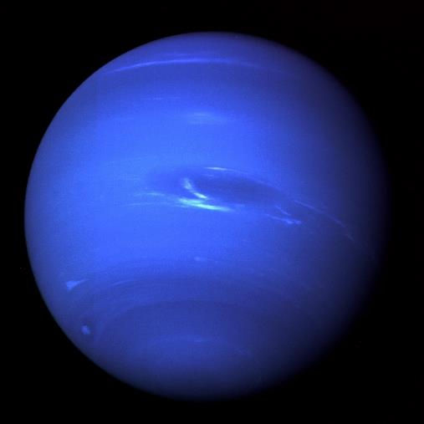
11. Голубая планета названа именем бога морей, на ней дуют самые сильные ветра в Солнечной системе
1
Нептун
2
Уран
3
Меркурий

Slide 15
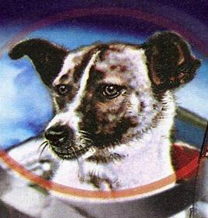
12. Какое животное первым побывало в космосе?
Лайка
1
Собака
2
Обезьяна
3
Мышь

Slide 16
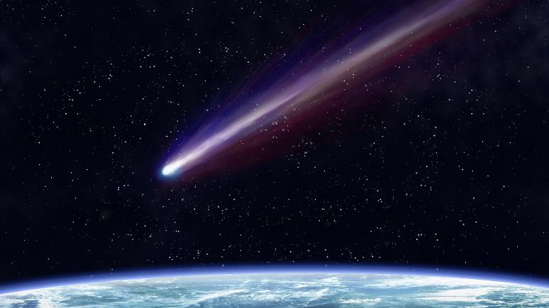
13. Небесное тело, которое обращается вокруг Солнца и имеет хвост
1
Планета
2
Астероид
Комета
3

Slide 17
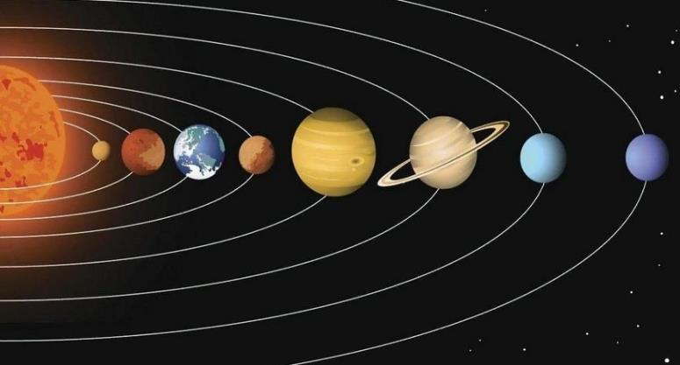
14. Сколько планет в Солнечной Системе?
1
9
2
11
8
3

Slide 18
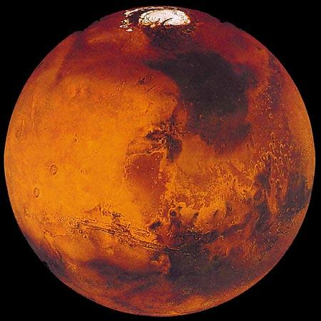
15. Какую планету называют Красной?
1
Марс
2
Венера
3
Юпитер

Slide 19
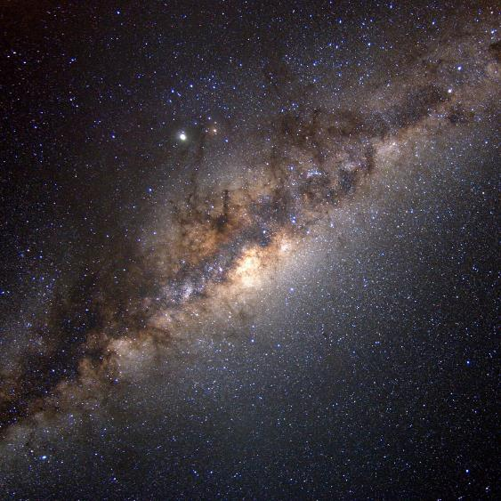
16. Как называется наша галактика?
1
Галактика Андромеды
2
Млечный Путь
3
Галактика Подсолнух

Slide 20
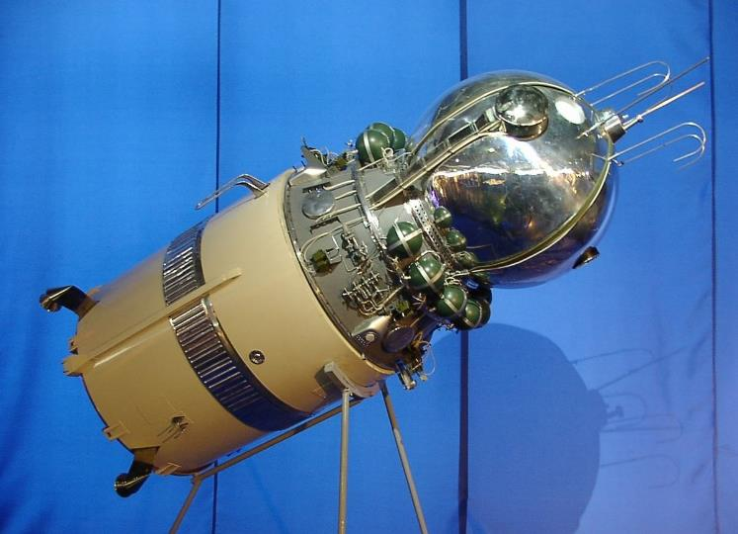
17. Как называется корабль, на котором совершил полет Юрий Гагарин?
1
Спутник-1
2
Восход-1
Восток-1
3

Slide 21
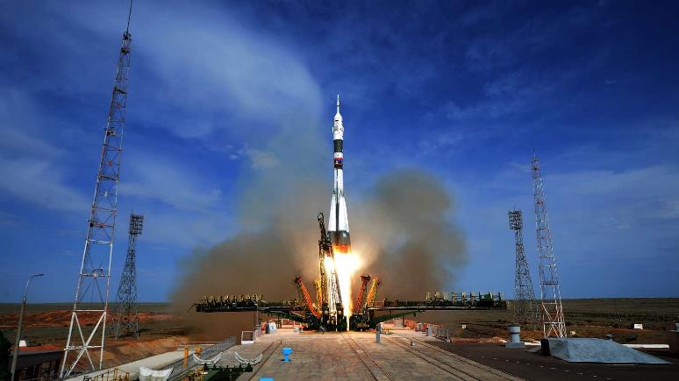
18. Откуда запускают ракеты в космос?
1
Взлетная полоса
2
Космодром
3
Автомагистраль

Slide 22
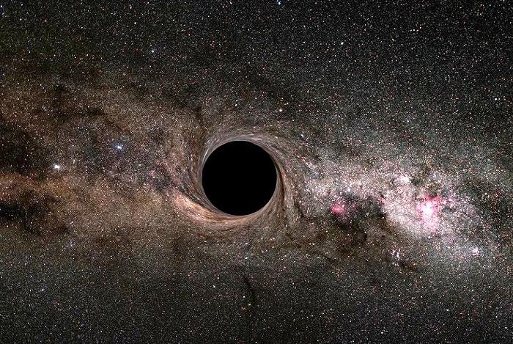
19. Эти объекты образуются там, где взрываются звезды, они затягивают в себя все, что попадается на пути, в том числе солнечные лучи
1
Туманности
2
Черные дыры
3
Галактики

Slide 23
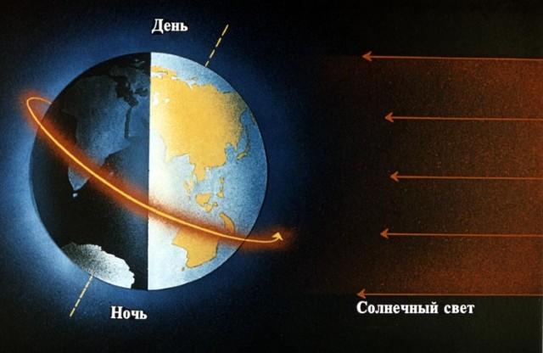
20. За сколько часов Земля совершает полный оборот вокруг своей оси?
1
24
2
12
3
10

Slide 24
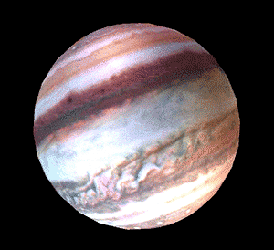
21. Какая планета является самой большой в Солнечной Системе?
1
Земля
2
Сатурн
Юпитер
3

Slide 25
М о л о д ц ы !

